Slide 1


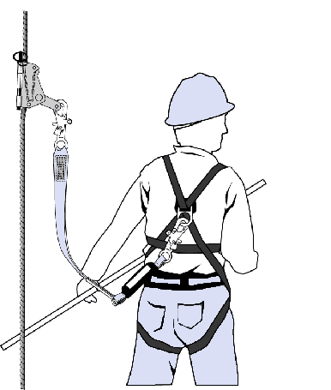
Fall Protection
Protección Contra Caídas

Slide 2
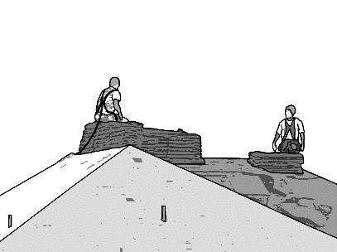
Welcome!
The reason
The goal
¡Bienvenidos!
La razón
La meta

Slide 3
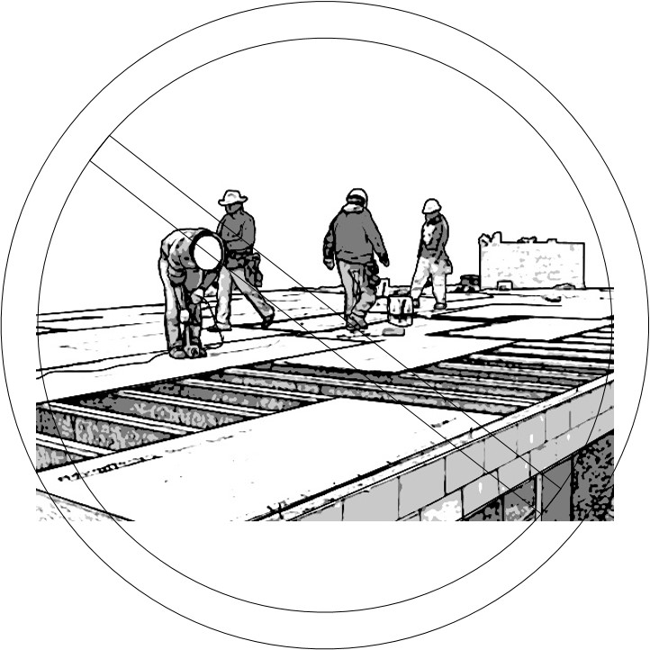
When is fall protection required in construction?
¿Cuándo se debe utilizar la protección contra caídas en la construcción?

Slide 4
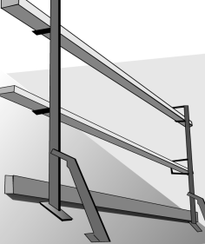
Examples of ways to keep worker from falling
Ejemplos de maneras de prevenir que el trabajador caiga

Slide 5
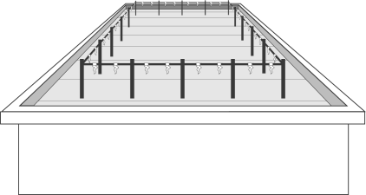
Examples of ways to keep worker from falling
Ejemplos de maneras de prevenir que el trabajador caiga

Slide 6
Examples of ways to keep worker hitting a lower level
Ejemplos de maneras de prevenir que el trabajador pegue en un nivel inferior

Slide 7
Examples of ways to keep worker hitting a lower level
Ejemplos de maneras de prevenir que el trabajador pegue en un nivel inferior

Slide 8
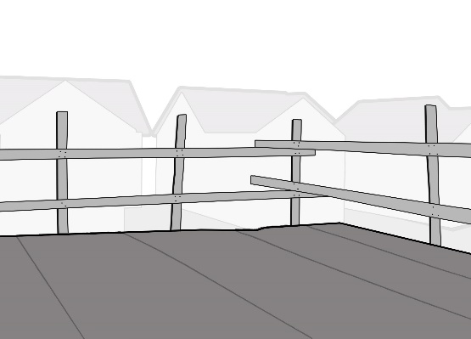
Which method is better?
¿Cuál método es mejor?
Fall prevention is better!
¡La contención de caídas es mejor!

Slide 9
Personal fall arrest system components
Las partes del sistema personal de detención de caídas

Slide 10
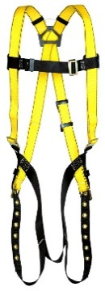
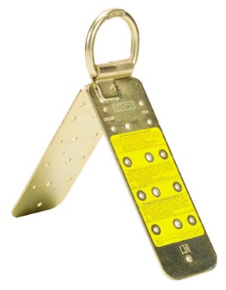
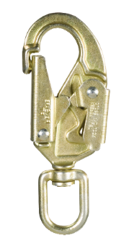

Personal fall arrest system components
Las partes del sistema personal de detención de caídas

Slide 11
Anchor
Anclaje

Slide 12
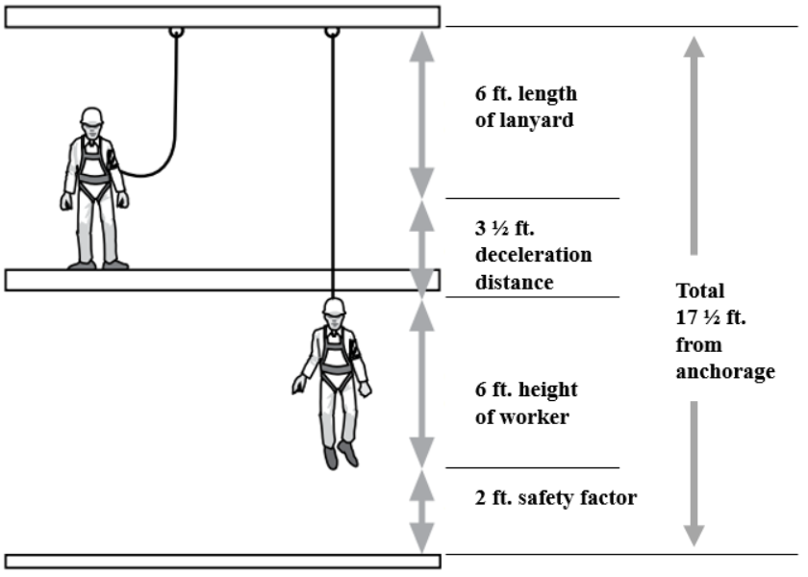
Measuring the total fall distance
Midiendo la distancia total de la caída
Spanish
Español

Slide 13
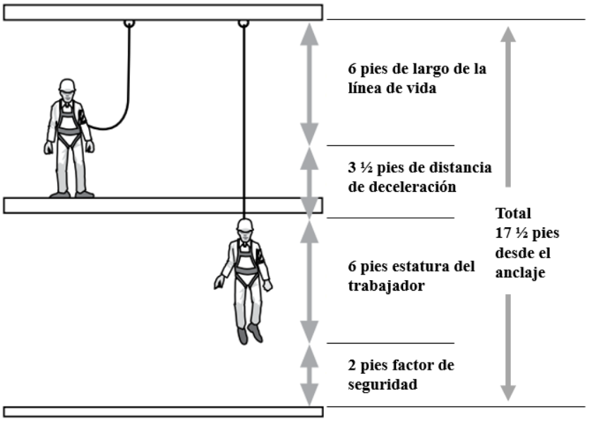
Measuring the total fall distance
Midiendo la distancia total de la caída

Slide 14
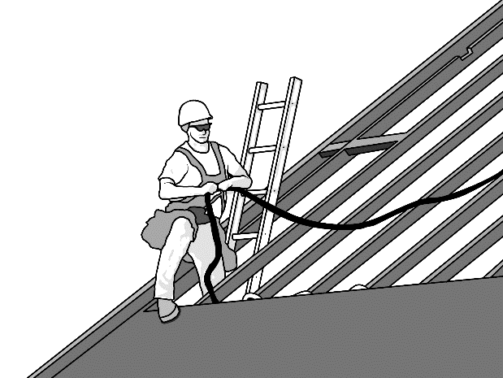
Where is fall protection needed where you work?
¿Dónde se necesita protección contra caídas donde trabaja usted?

Slide 15
Thank you!
¡Gracias!

